Slide 1
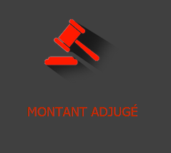
Evolution du montant adjugé au niveau mondial
26 Mds d’€
Montant total adjugé dans le monde
- 13% en 2016
Après 3 années de progression, le marché des ventes aux enchères en « Art et Objet de Collection » se contracte » en 2016 dans le monde

Slide 2

Montant, part et évolution des ventes en « Art et Objet de Collection » par zones géographiques
Royaume-Uni 12% 3,1 Mds €
-28 %
Chine 35% 9 Mds €
France 6% 1,7 Md €
+4%
+7 %
Suisse 3% 800 M€
+4%
Etats Unis 32% 8 Mds€
Allemagne 2% 600 M€
-26%
-24%
Canada 2% 500 M€
-16%
Les Etats-Unis perdent leur première place au profit de la Chine. Les deux pays génèrent à eux seuls 67% du montant total des adjudications dans le monde
Dans un contexte occidental de forte contraction du montant des ventes, le marché français affiche un belle stabilité.
Avec 6% du montant total des ventes mondiales, le pays renforce sa 4ème position (5% en 2015)

Slide 3
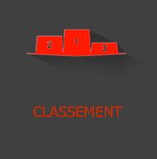







Classement des 20 1ers opérateurs de ventes aux enchères sur le secteur «Art et objets de collection» dans le monde en 2016
Opérateur
Pays / implantation
Evolution vs 2015
Christie's
Sotheby's
Poly International Auction Co.,Ltd
Heritage Auction Galleries
Beijing Council International Auction Co.,Ltd
China Guardian Auctions Co., Ltd.
Seized Assets Auctioneers
Bonham's
RM Auctions Group
Mecum Auction
Phillips de Pury & Company
Xiling Yinshe Auction Co., Ltd
Gooding & Company
Dorotheum
Artcurial - Brest - Poulain - F. Tajan
Barrett-Jackson Auction Company
Guangzhou Huayi International Auctions Co.,Ltd.
Lauritz Christensen Auctions
Auction Co., Ltd de Beijing Orient
Dongzheng Auction
Royaume-Uni
Etats-Unis
Chine
Etats-Unis
Chine
Chine
Etats-Unis
Etats-Unis
Canada
Etats-Unis
Etats-Unis
Chine
Etats-Unis
Autriche
France
Etats-Unis
Chine
Danemark
Chine
Chine
-26%
-31%
-3%
-1%
121%
2%
185%
-24%
-24%
70%
-17%
-10%
26%
30%
6%
-7%
7%
-1%
65%
57%

Slide 4
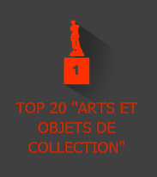
Part des 10 premiers opérateurs dans le montant total adjugé
26 Mds €
Montant total adjugé dans le monde
Chine
9,3 Mds €
Etats-Unis
8,4 Mds €
Royaume-Uni
3,1 Mds €
France
1,7 Md €
13 Mds €
Montant total adjugé par les 10 1ers opérateurs
50%
Part des 10 1ers opérateurs
49%
Part des 10 1ers opérateurs
69%
Part des 10 1ers opérateurs
80%
Part des 10 1ers opérateurs
52%
Le marché des ventes aux enchères reste très concentré aux mains des quelques opérateurs de vente

